Slide 1
Mtro. Juan Luis Hernández Avendaño
Politólogo
ANÁLISIS DE LA REALIDAD 2015

Slide 2
UNA MIRADA GLOBAL
Vivimos una crisis estructural del capitalismo liberal democrático (Estados Unidos y Europa).
En ambas regiones se ha vivido por encima de sus posibilidades acumulando deuda empresarial, doméstica y pública durante los últimos 40 años.
Consumismo voraz basado en fabricar “necesidades” que en realidad son innecesarias.
“Pago menos impuestos que mi señora de la limpieza”: Warren Buffett

Slide 3
La desigualdad mundial
211 mil millonarios poseen el 13% de la riqueza mundial
Las 85 personas más ricas del mundo incrementaron su fortuna en medio millón de dólares por minuto durante 2013.
“De todas las tendencias perjudiciales para la economía sana, la más seductora, y en mi opinión la más venenosa es centrarse en cuestiones de distribución” (Robert Lucas PNE).

Slide 4
Análisis desde Arriba
“Los ricos gobiernan un sistema mundial que les permite acumular capital y pagar el menor precio posible por el trabajo. La libertad resultante sólo la obtienen ellos. Los muchos no tienen más remedio que trabajar más duro en condiciones cada vez más precarias para enriquecer a los pocos. La política democrática, dirigida al progreso de la mayoría, está realmente a merced de esos banqueros, barones mediáticos y otros magnates que dirigen y poseen todo”. Charles Moore, inglés, biógrafo autorizado de Margaret Thatcher.

Slide 5
Desigualdad en el mundo (CEPAL)
El impuesto promedio a los ingresos personales para los súper-ricos en Latinoamérica es de alrededor del 37.5 por ciento, uno de los más bajos del mundo.
Comparativamente, en Estados Unidos es de 39.9 por ciento, y en los países del norte de Europa es de alrededor del 60 por ciento.
“El magnate mexicano Carlos Slim" y muchos otros súper-ricos latinoamericanos se benefician gracias a sistemas impositivos distorsionados.

Slide 6
Algunas ideas de nuestro tiempo
Para los que quieren ser exitosos en Wall Street:
a) Creerse el más importante de una reunión a la que asistes
b) Que te importe el dinero sobre todas las cosas
c) Carecer de principios éticos o morales
Aproximadamente 24 por ciento de los 500 ejecutivos de alto nivel en el sector financiero de Nueva York o la City de Londres que fueron interrogados indicaron que son “propensos a adoptar métodos deshonestos o ilegales para triunfar”, de acuerdo con los resultados del estudio.

Slide 7
Ideas del Movimiento Occupy Wall Street:
A) “Banqueros a la cárcel”
B) “políticos, a casa”
C) “ciudadanos al ágora, a crear una nueva democracia”

Slide 8
Algunas ideas de nuestro tiempo
Una máxima de finanzas: la mejor manera de robar un banco es tener uno.
Especuladores, Gobiernos, bancos y fondos de pensiones se lanzan a comprar 63 millones de hectáreas de tierra en Africa, Asia y América Latina para controlar el mercado de los alimentos.
“Si dejas que este proceso de deslocalización siga su curso, habrá millones de personas desplazadas, perdidas y con hambre”: ONG Grain.

Slide 9
Ética y negocios
El gobierno noruego ha invertido los 636 270 millones de euros que produce su petróleo en compañías éticamente responsables. No apuesta un céntimo en empresas que producen armas nucleares, tabaco o que hayan sido acusadas de violar los derechos humanos. En su lista negra están Boeing, Airbus, Wal-Mart o Philip Morris.

Slide 10
Milton Friedman
“La única responsabilidad de la empresa es aumentar sus ganancias”, sin más límite que el cumplimiento de la ley.

Slide 11
Cambio climático
Los científicos han dado nombre a nuestra era:
“El Antropoceno”: época del dominio humano.
La humanidad se ha convertido en la causa del cambio ambiental a escala mundial.
La humanidad ha afectado el clima de la Tierra, la composición química de los océanos, los hábitats terrestres y marinos de millones de especies, la calidad del aire y los ciclos del agua.

Slide 12
Aldea global y drogas
"La guerra contra las drogas está haciendo más daño que las propias drogas“, George Soros en Davos.

Slide 13
Las paradojas de México. OCDE
Los mexicanos somos quienes más horas dedicamos al trabajo, pero tenemos la productividad más baja.
México es uno de los países de la OCDE que más recursos destina a la educación en proporción con el Producto Interno Bruto (PIB) y tenemos el peor desempeño escolar.
Tenemos los programas de combate a la pobreza más eficaces, respetados y reconocidos internacionalmente, pero aún hay desigualdad y 50 millones de pobres.

Slide 14
México y sus datos
Carlos Slim reconoce 717 mil empleados, de los cuales 500 mil no tienen contrato ni seguridad social.
El ingreso del 10% de la población más rica representa 26 veces el ingreso del 10% más pobre. OCDE.
El 24.4% de los jóvenes entre 15 y 29 años no estudia ni trabaja. OCDE

Slide 15
México y sus datos
Los tianguis, los mercados públicos y las tiendas de barrio desaparecerán en los próximos 12 años mientras los supermercados se habrán apoderado del 74 por ciento de las ventas al menudeo.
La Federación Latinoamericana de Mercados Mayoristas afirmó que cada empleo generado en una tienda de auto servicio, el comercio al menudeo pierde siete puestos de trabajo y se "destruye" la estructura social.

Slide 16
México y sus datos
México tiene una de las tasas más altas de inequidad de ingreso de todos los países miembros de la OCDE.
Igualmente México tiene uno de los más bajos gastos públicos expresado como porcentaje del PIB en apoyo al desempleo.
También nuestro país exhibe el más bajo salario mínimo en relación al salario promedio. OCDE

Slide 17
México y sus datos (Coneval)
Mil tres municipios tienen el 75% o más de su población en la pobreza
52 millones de personas están en la pobreza y 11.7 millones en pobreza extrema
En 190 municipios se encuentra la mitad de la población en pobreza: Puebla, Iztapalapa, Ecatepec, León, Tijuana y Ciudad Juárez.

Slide 18
México y sus datos
México “es el país con más cesáreas en el mundo y con más baja lactancia materna de América Latina, debido a que se ha privilegiado el negocio tanto de las empresas que producen fórmulas lácteas como de los prestadores de servicios médicos que perciben más ingresos por una cirugía que con partos naturales, consideraron integrantes de la organización civil El Poder del Consumidor (EPC)

Slide 19
México y sus datos
El sueldo del director general de una empresa grande en México es 39.52 veces mayor que lo que percibe un asistente con algún tipo de formación en la misma compañía, lo que resulta la segunda más alta desigualdad de ingreso en el mundo.
En el único país en donde hay mayor inequidad entre el puesto más alto de una empresa y el más bajo es en India, donde el salario del primero equivale a 40.17 veces el del segundo, según el reporte "Índice de Competitividad Internacional 2011", publicado en mayo de este año por el Instituto para el Desarrollo Gerencial de Suiza (IMD, por sus siglas en inglés).
México está por encima de otras economías en donde se asientan grandes industrias, como Francia, cuya disparidad equivale a 17.62 veces; Estados Unidos, 16.48; Reino Unido, 14.47; China, 13.87; Noruega, 5.98.

Slide 20
Salarios en México
Entre 2008 y 2014, la brecha salarial se amplió en México 16.24 por ciento, en los países europeos fue de 2.2 por ciento; Estados Unidos, 7.2 por ciento, y América Latina, 10 por ciento. (Consultora Hay Group en encuesta a 24 mil organizaciones en 110 países).

Slide 21
Sueldos de secretarios de estado (OCDE/IFAI)
 | SALARIO ANUAL | RELACION PIB PERCAPITA | NUMERO DE SECRETARIAS DE ESTADO
MEXICO | 205 MIL DOLARES | 21.4 VECES EL PIB | 19
BELGICA | 203 MIL DOLARES | 4.8 VECES EL PIB
ESTADOS UNIDOS | 155 MIL DOLARES | 3.3 VECES EL PIB | 15
CHILE | 153 MIL DOLARES | 12.9 VECES EL PIB
AUSTRIA | 140 MIL DOLARES | 3.1 VECES EL PIB
SUECIA | 110 MIL DOLARES | 2.3 VECES EL PIB | 13

Slide 22
Las mayores economías mundiales
PAISES | PUESTO 2011 | PIB P. DE COMPRA | PUESTO 2016
ESTADOS UNIDOS | 1 | 15,227 MMD | 2
CHINA | 2 | 11,174 | 1
INDIA | 3 | 4,447 | 3
JAPON | 4 | 4,417 | 4
ALEMANIA | 5 | 3,048 | 5
RUSIA | 6 | 2,355 | 6
BRASIL | 7 | 2,293 | 7
REINO UNIDO | 8 | 2,233 | 8
FRANCIA | 9 | 2,204 | 9
ITALIA | 10 | 1,811 | 11
MEXICO | 11 | 1,658 | 10
COREA DEL SUR | 12 | 1,541 | 12
ESPAÑA | 13 | 1395 | 15

Slide 23
Pobreza y Desigualdad
Desigualdad en Ingreso 2011 (Indice de Gini)
FUENTE OCDE
Corea del Sur | 0.312
España | 0.319
Estados Unidos | 0.378
Rusia | 0.420
China | 0.420
MEXICO | 0.476
Chile | 0.494
Brasil | 0.566

Slide 24
Pobreza y Desigualdad
Porcentaje de Población en Pobreza
FUENTE BANCON MUNDIAL
 | 1995 | 2002 | 2006 | 2010
BRASIL | 35.1% | 34.4% | 26.8% | 21.4%
INDIA | 45.3% | 38.0% | 37.2% | 29.8%
MEXICO | 52.4% | 50.0% | 42.7% | 51.3%
RUSIA | 26.0% | 19.7% | 11.1% | 11.1%

Slide 25
México y sus datos
325 mil menores de edad de entre 12 y 14 años trabajan
Más de 7 mil niñas de la misma edad tienen de 1 a 3 hijos
77 nacimientos por cada 1000 son de adolescentes de 15 a 19 años.
Casi 5 mil niños de esa edad encabezan un hogar
Más de un millón vive en hogares donde no está ninguno de sus padres

Slide 26
México y sus datos
Comparando resultados de las encuestas nacionales de adicciones de 1998 y 2008, puede observarse que el número de personas que consumió drogas ilegales alguna vez en la vida pasó de 2.5 millones en 1998 a 4.2 millones en 2008.
Hay más de 10 millones de personas vulnerables.

Slide 27
Consumo y ciudadanía
México es el mayor consumidor de refresco en el mundo. El consumo per cápita es de 163 litros al año, en Estados Unidos es de 118: Universidad de Yale.
Una sola botella de Coca Cola de 600 mililitros contiene 252 calorías, lo que equivale a 12.5 cucharadas cafeteras de azúcar.
“¿Le daría usted doce cucharadas de azúcar a su hijo?, entonces por qué le da un refresco”, campaña contra el consumo del refresco en los Estados Unidos.

Slide 28
México y sus datos
En el 94% de los municipios del país no hay librerías y el índice de lectores de libros es uno de los más bajos en AL.
Sólo el 0.04% de la población económicamente activa tiene actividades en organizaciones civiles. Perú y Colombia el 2%.
Sólo el 2% de indígenas van a la Universidad
Los subsidios gubernamentales benefician más a los ricos que a los pobres
La alta comisionada de las Naciones Unidas para Derechos Humanos, Navi Pillay, informó que los 66 relatores que pertenecen al sistema de protección universal de derechos humanos expresaron su preocupación por el aumento de las violaciones a las garantías individuales que se cometen en México.

Slide 29
Procesos. Corrupción
En 2001 nuestro país fue calificado con 3.7 y en 2011 con 3.0, un descenso del 19%. Ocupa el lugar 100 de 183 y 20 de 32 en AL. Transparencia Internacional

Slide 30
Datos de corrupción, 2011
México pasó de 197 millones de actos de corrupción a 200 millones. Además, mientras en 2007 se erogó un promedio de 138 pesos por mordida, en 2010 este pago llegó a 165 pesos. El costo económico de la corrupción en México rebasó los 32 mil millones de pesos, aseguró un estudio elaborado por Transparencia Mexicana, mediante su Índice Nacional de Corrupción y Buen Gobierno.

Slide 31
Educación y Ciencia
Según el Ranking Global de Innovación 2012, los diez líderes mundiales en el campo de la innovación son Suiza, Suecia, Singapur, Finlandia, Inglaterra, Holanda, Dinamarca, Hong Kong, Irlanda y Estados Unidos.
Chile está a la cabeza de los países latinoamericanos en el puesto número 39, seguido por Brasil (59), Colombia (65), Uruguay (67), Argentina (70), Perú (75), Guyana (77), Paraguay (84), Panamá (87), El Salvador (93), Ecuador (98), Guatemala (99), Nicaragua (105), Honduras (111), Bolivia (114) y Venezuela (118).

Slide 32
Educación y Ciencia
El grupo de los que "están aprendiendo" incluye a China, India, Vietnam y Ghana, mientras Chile aparece situado en una zona gris muy próxima a ellos. El grupo de países de "bajo desempeño" incluye a México, Argentina, Ecuador y Venezuela.
Las estadísticas de la Oficina de Patentes y Marcas Registradas de Estados Unidos, que muestran que Corea del Sur sola registró 13,200 patentes el año pasado, mientras Brasil sólo registró 250, México 120 y Argentina 50.

Slide 33
Para mirar la política mexicana
“Los políticos y los pañales se han de cambiar a menudo……y por los mismos motivos”
(Sir George Bernard Shaw, Premio Nobel de Literatura, 1925)

Slide 34
Agenda para seguir construyendo México
1. Vincularse a la agenda de los defensores de Derechos Humanos en el país. Por ejemplo, el Centro PRO de Derechos Humanos escoge causas (defensa de indígenas presas) a las que nos podemos sumar.
2. Participar en la agenda de Desarrollo Sustentable. Articularnos con actores que enfrentan el cambio climático con acciones en torno al cuidado del agua como bien público, al cambio de energías como energías limpias, al uso extensivo de reciclaje y abandono de productos derivados del petróleo.
3. Fomentar la participación ciudadana en causas locales, barriales, de defensa del medio ambiente, de talleres de análisis de la realidad. Pensar globalmente, actuar localmente.

Slide 35
Agenda para seguir construyendo México
4. Participar en procesos electorales, ya sea votando por algún partido o candidato o anulando el voto (se vale también), pero bajo la consigna: no importa quién gane, lo importante es cómo gobierna, que la ciudadanía presione para tener agendas gubernamentales con orientación al interés público.
5. Trabajar en agendas relacionadas con transparencia gubernamental, lucha contra la corrupción, presión y propuesta legislativa (Ejemplo: ley sobre guarderías, impulsada por los padres de Sonora).
6. Pensar que además de ciudadanos somos consumidores. Pensar a quién le compramos, privilegiar a los pequeños productores mexicanos y no necesariamente a las marcas trasnacionales. Hacer uso del Poder del Consumidor, exigir mejores tarifas y servicios.

Slide 36
Agenda para seguir construyendo México
7. Luchar y presionar para desaparecer los monopolios (Telmex, duopolio televisivo, que haya competencia, que tengamos más alternativas), eso favorecerá más empleos, mejores servicios a la población.
8. Desarrollar una agenda por la salud pública, enfrentar la obesidad infantil y de adultos desterrando de los hábitos la comida chatarra y alentando a los productores de amaranto y otros productos nutritivos mexicanos.
9. Articularse a una red de comercio justo y economía solidaria que apoye una mejor distribución de la riqueza a la hora de comprar y vender.

Slide 37
Agenda para seguir construyendo México
10. Articularse a la Red de Educación de la CIRM que está trabajando una agenda de calidad académica para transformar la realidad bajo la metodología del Aprendizaje Situado.

Slide 38
Disertar
“Los lugares más oscuros del infierno están reservados para aquellos que mantienen su neutralidad en épocas de crisis moral” (Dan Brown, Inferno).
En tiempos peligrosos, no hay mayor pecado que la pasividad.

Slide 39
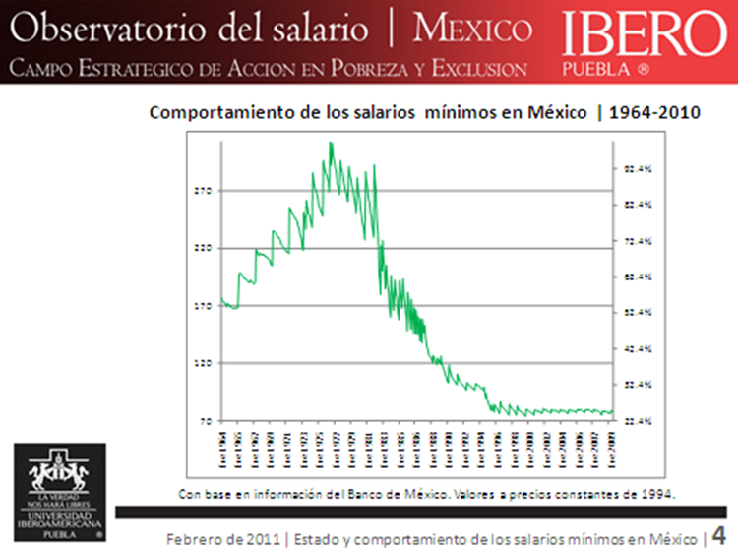

Slide 40
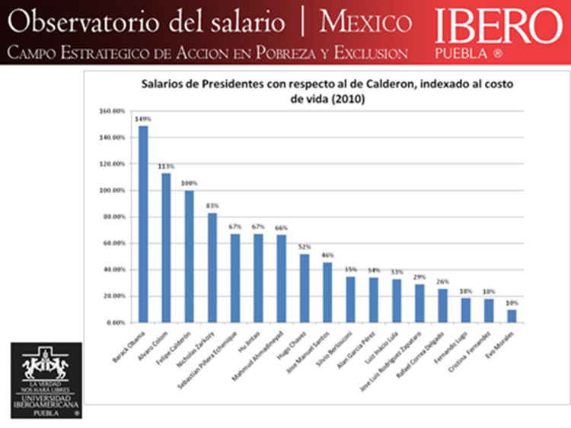

Slide 41
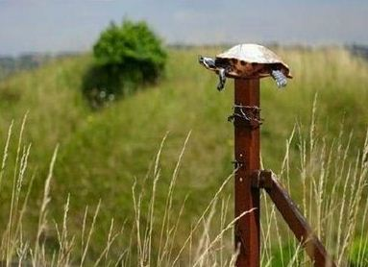

Slide 42
LA TORTUGA EN EL POSTE
Un joven está paseando por la plaza de un pueblo y decide tomar un descanso.
Se sienta en un banco... al lado hay un señor de más edad y, naturalmente, comienzan a conversar sobre el país, el gobierno y finalmente sobre los Legisladores y similares.
El señor le dice al joven:
- "¿Sabe? -
LOS LEGISLADORES Y DEMÁS, SON COMO UNA TORTUGA EN UN POSTE."
Después de un breve lapso, el joven responde:
- "No comprendo bien la analogía... ¿Qué significa eso, señor?"

Slide 43
Entonces, el señor le explica:
"Si vas caminando por el campo y ves una tortuga arriba de un poste de alambrado haciendo equilibrio"
¿Qué se te ocurre?
Viendo la cara de incomprensión del joven, continúa con su explicación:
- Primero: No entenderás cómo llegó ahí.
- Segundo: No podrás creer que esté ahí.
- Tercero: Sabrás que no pudo haber subido solita ahí .
- Cuarto: Estarás seguro que no debería estar ahí.
- Quinto: Serás consciente que no va a hacer nada útil mientras esté ahí.
"Entonces lo único sensato sería ayudarla a bajar."

Slide 44
EN LAS PRÓXIMAS ELECCIONES ,
HAGÁMOSLO BIEN, TRATEMOS DE QUE NINGÚN ANIMAL SUBA AL POSTE.

Slide 45
MUCHAS GRACIAS
www.juanluishernandez.com.mx
juanluisha@live.com.mx

